Slide 1




Statystyczne metody analizy danych logistycznych
Podstawy analityki biznesowej, w tym R i SQL
Wykład
BAS4SC
Business Analytics Skills
for the Future-proofs Supply Chains
Project number – 2022-1-PL01-KA220-HED-000088856

Slide 2
Agenda
Czym jest analityka biznesowa (BA)
Jakie problemy rozwiązuje i jakich narzędzi używa?
Czym są R i SQL? W jaki sposób BA jest powiązane z R i SQL?
Czy istnieją przykłady dobrych praktyk, w których oprogramowanie to jest wykorzystywane do rozwiązywania logistycznych problemów biznesowych?

Slide 3
Czym jest analityka biznesowa?
Business Analytics (BA) oferuje kompleksowe podejście do analizy danych i podejmowania decyzji w przedsiębiorstwach. Wspierając środowisko oparte na danych, BA ma na celu poprawę wyników biznesowych poprzez umożliwienie podejmowania bardziej świadomych decyzji. Głównym celem BA jest ustanowienie potoku wiedzy, który skutecznie łączy surowe dane z decyzjami biznesowymi, ostatecznie poprawiając efektywność biznesową poprzez lepszą integrację z systemami operacyjnymi.
BA jest wszechstronny, z aplikacjami obejmującymi wiele obszarów, takich jak analizy finansowe, analizy łańcucha dostaw, analizy kryzysowe, analizy wiedzy, analizy marketingowe, analizy klientów, analizy usług, analizy zasobów ludzkich, analizy talentów, analizy procesów i analizy ryzyka. Te różne gałęzie pokazują szeroką użyteczność BA w różnych funkcjach biznesowych.

Slide 4
Czym jest analityka biznesowa?
Istnieją trzy rodzaje platform analityki biznesowej :
Opisowe - analizują istniejące dane i zapewniają statystyki podsumowujące oraz podstawową wizualizację.
Predykcyjne - wykorzystują istniejące dane do oszacowania najbardziej prawdopodobnych przyszłych scenariuszy.
Preskryptywne - automatycznie przetwarzają duże zbiory danych, reguły biznesowe, warunki rynkowe itp. Platformy te wykorzystują metody uczenia maszynowego i sztucznej inteligencji. Celem jest w pełni zautomatyzowane podejmowanie decyzji o tym, jakie działania powinna podjąć firma, biorąc pod uwagę obecną sytuację, aby osiągnąć pożądane cele biznesowe.
Nowoczesne BA jest głęboko zakorzenione w postępach, które wspierają procesy decyzyjne. Postępy te obejmują potężne narzędzia do generowania, wybierania i stosowania wiedzy kluczowej dla decyzji. BA działa zarówno na wiedzy jakościowej, jak i ilościowej, w zależności od tego, co jest potrzebne do podjęcia konkretnej decyzji. To podwójne skupienie pozwala BA być wysoce adaptowalnym do różnych wyzwań biznesowych.

Slide 5
Czym jest analityka biznesowa?
Zastosowanie BA wynika z jego zdolności do rozwiązywania krytycznych problemów związanych z zarządzaniem. Zapewnia kilka kluczowych korzyści, w tym osiągnięcie przewagi konkurencyjnej, wspieranie celów strategicznych i taktycznych, poprawę wydajności organizacyjnej, poprawę wyników decyzji, udoskonalenie procesów decyzyjnych, tworzenie cennej wiedzy i czerpanie wartości z danych.
Niezależnie od używanej platformy BA, istnieją trzy podstawowe filary każdego rozwiązania BA: narzędzia matematyczne, narzędzia programistyczne i wiedza logistyczna. Narzędzia matematyczne są niezbędne do identyfikowania i przedstawiania spostrzeżeń w różnych formatach, takich jak tabele i wykresy. Narzędzia programistyczne wspierają te działania, zapewniając szybkie i dokładne obliczenia. Wreszcie, wiedza logistyczna ma kluczowe znaczenie dla identyfikacji kluczowych czynników i zrozumienia ekosystemu związanego z problemem biznesowym.

Slide 6
Czym jest analityka biznesowa?
Ekspertyza logistyczna
Programowanie
Analityka biznesowa
Narzędzia matematyczne
Rysunek. Kluczowe filary BA w kontekście łańcucha dostaw i logistyki.

Slide 7
Czym jest R?
R to zintegrowany pakiet oprogramowania do manipulacji danymi, obliczeń i wyświetlania graficznego (R Core Team, 2019). Posiada on między innymi :
efektywny system obsługi i przechowywania danych,
zestaw operatorów do obliczeń na tablicach, w szczególności macierzach,
duży, spójny, zintegrowany zbiór narzędzi pośrednich do analizy danych,
Graficzne udogodnienia do analizy i wyświetlania danych bezpośrednio na komputerze lub na papierze, a także dobrze rozwinięty, prosty i skuteczny język programowania (zwany „S”), który zawiera funkcje warunkowe, pętle, funkcje rekurencyjne zdefiniowane przez użytkownika oraz funkcje wejściowe i wyjściowe. (W rzeczywistości większość funkcji dostarczanych przez system jest napisana w języku S).

Slide 8
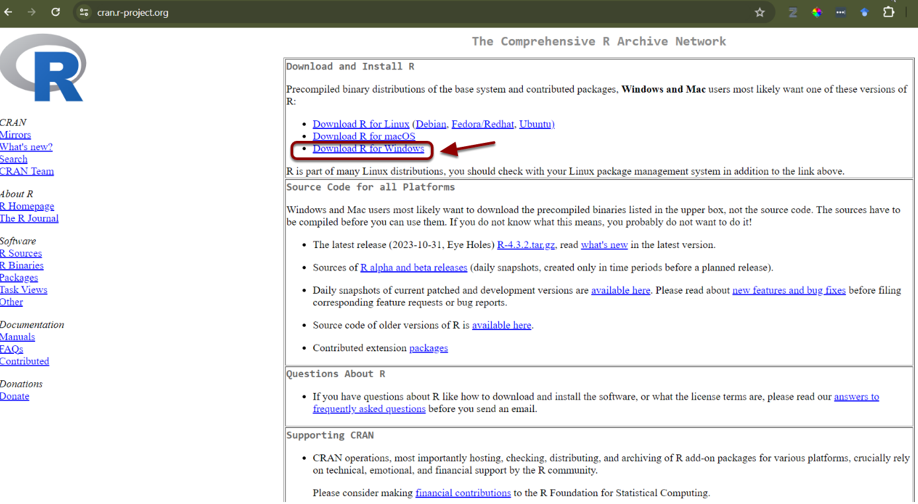
Instalowanie R i R Studio
Rysunek. Strona pobierania oprogramowania R.

Slide 9

Instalowanie R oraz R Studio
https://www.youtube.com/watch?v=H9EBlFDGG4k
Rysunek. Interfejs użytkownika i R & RStudio.

Slide 10
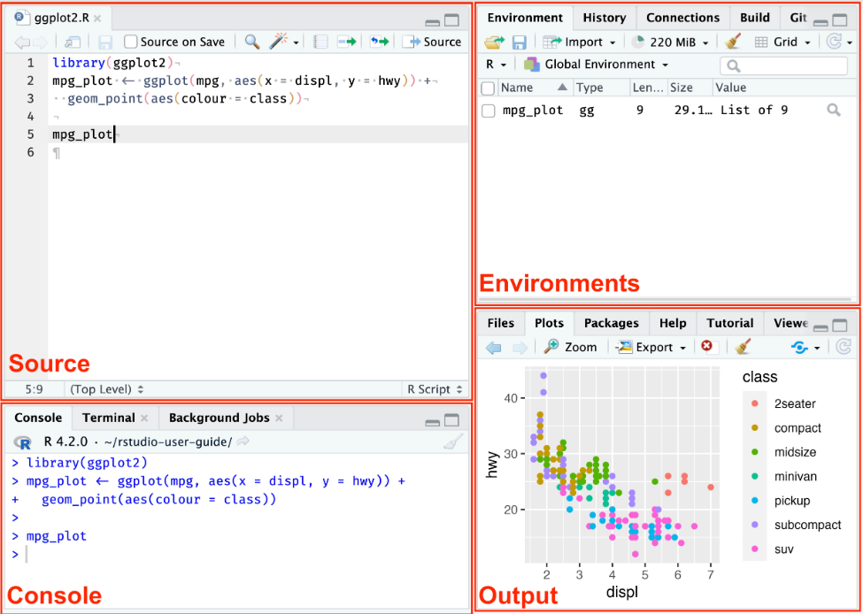
Instalowanie R i R Studio
Rysunek. Interfejs użytkownika i R & R Studio.

Slide 11
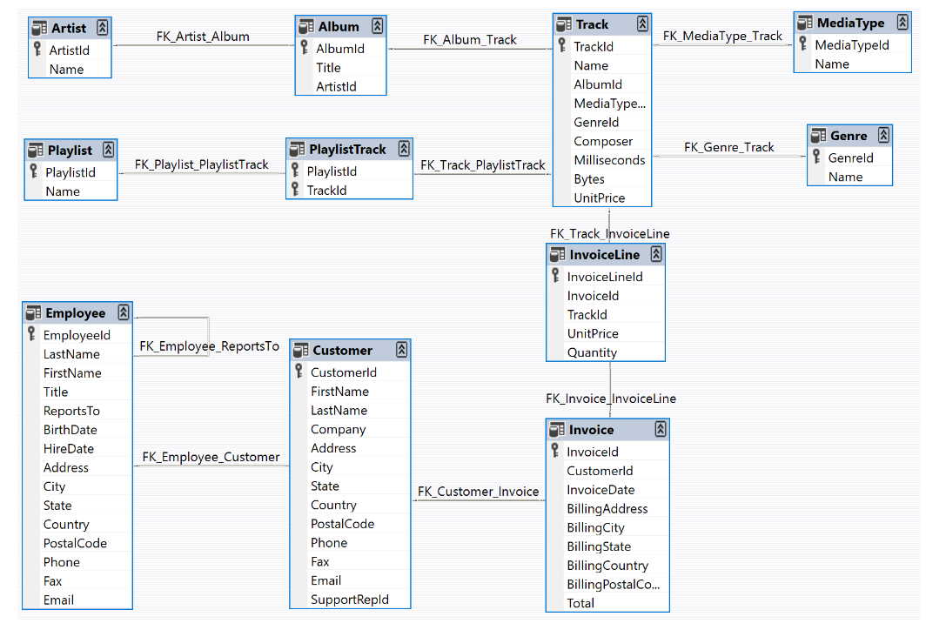
SQL i jego związek z BA i R
Rysunek. Model danych bazy danych Chinook.

Slide 12
SQL i jego związek z BA i R
Integracja Business Analytics (BA), SQL i R jest niezbędna do skutecznego zarządzania danymi i ich analizy, szczególnie w dużych organizacjach, w których dane są dobrze ustrukturyzowane w bazach danych SQL. Podczas gdy MŚP mogą nadal zmagać się z właściwym zarządzaniem danymi, większe firmy dostrzegły znaczenie organizowania swoich danych biznesowych, zazwyczaj przy użyciu baz danych SQL. SQL jest idealny do przechowywania i aktualizowania stale zmieniających się danych napędzanych przez realia rynkowe i działania firmy, takie jak sprzedaż i przychody.
R uzupełnia SQL, zapewniając potężne narzędzia statystyczne dostosowane do analizy danych, co czyni go doskonałym wyborem do automatyzacji zadań i tworzenia niestandardowych pakietów analitycznych. W przeciwieństwie do ogólnych języków programowania, takich jak Python, R jest specjalnie zaprojektowany do analizy danych, co czyni go kluczowym graczem w BA. Razem, SQL i R oferują solidne ramy do analizy danych biznesowych, umożliwiając firmom podejmowanie świadomych decyzji w oparciu o dokładne i aktualne informacje.

Slide 13
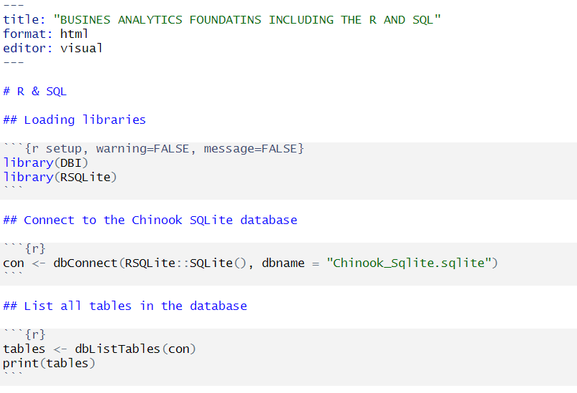
Zapytanie do bazy danych SQL za pomocą R

Slide 14
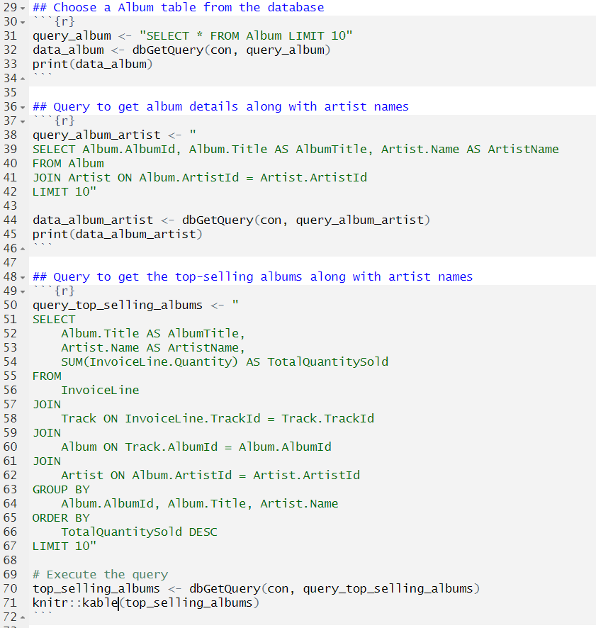
Zapytanie do bazy danych SQL za pomocą R

Slide 15
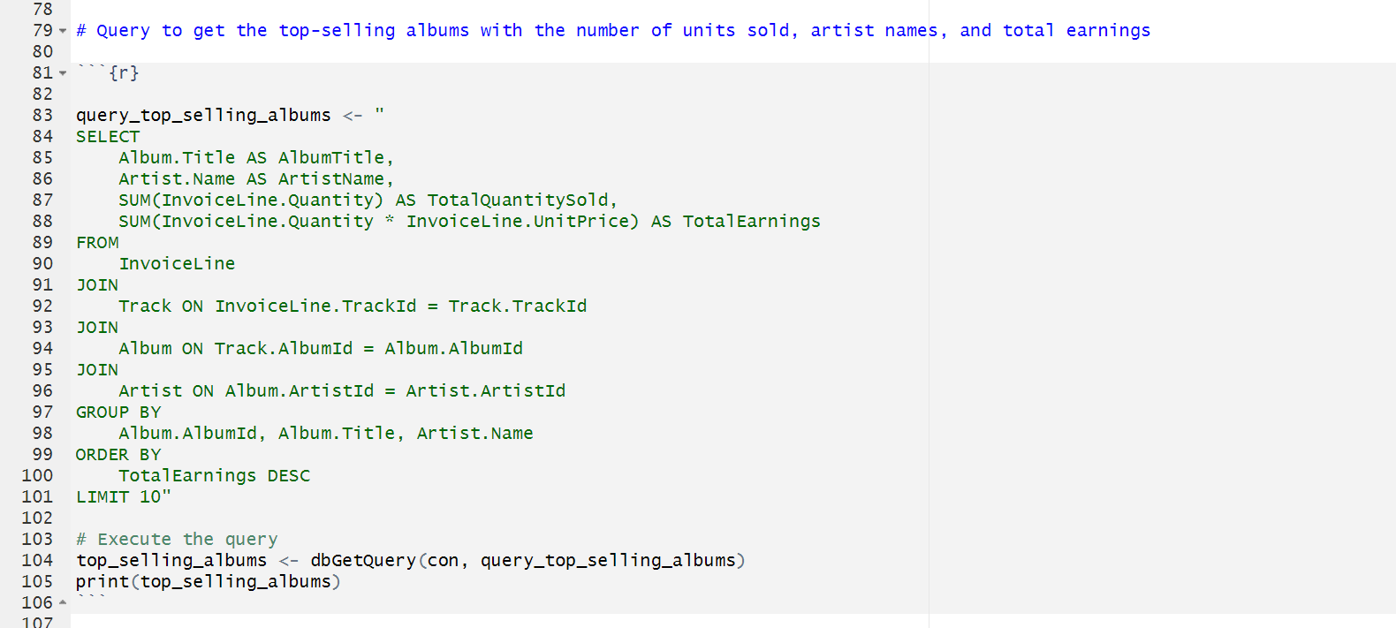
Zapytanie do bazy danych SQL za pomocą R

Slide 16
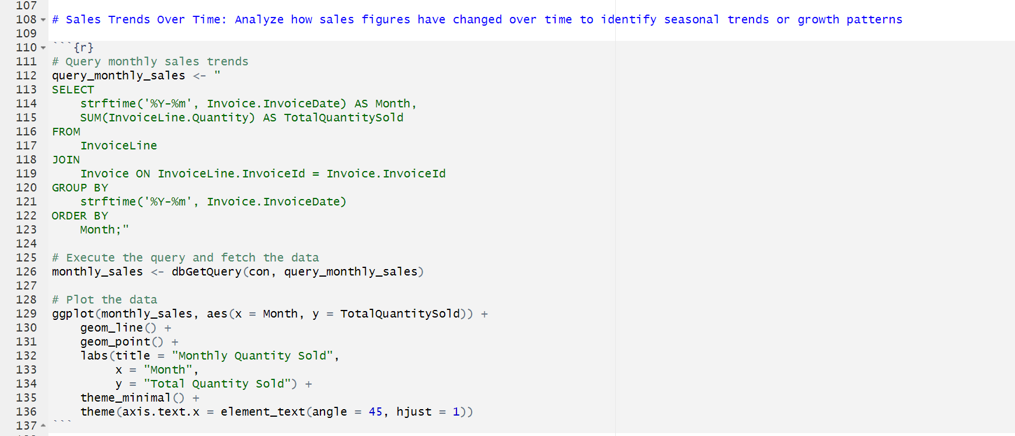
Zapytanie do bazy danych SQL za pomocą R

Slide 17
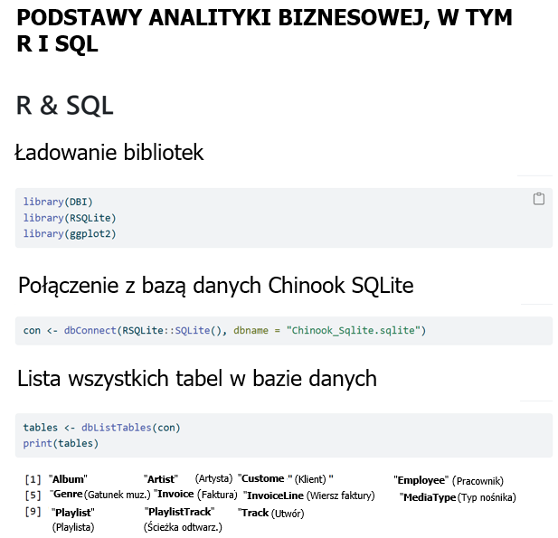
Renderowanie bazy danych SQL i tworzenie raportu

Slide 18
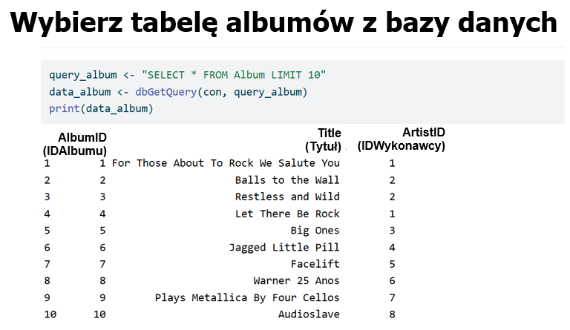
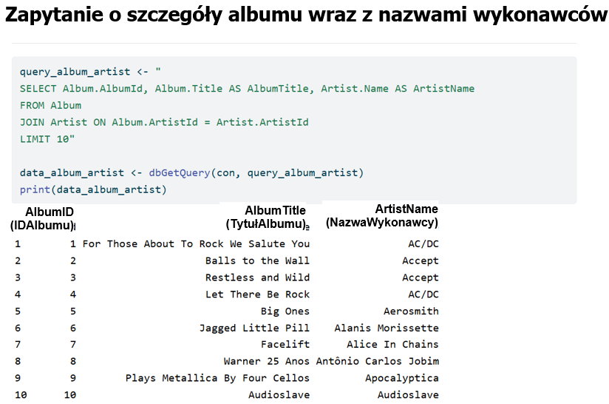
Renderowanie bazy danych SQL i tworzenie raportu

Slide 19
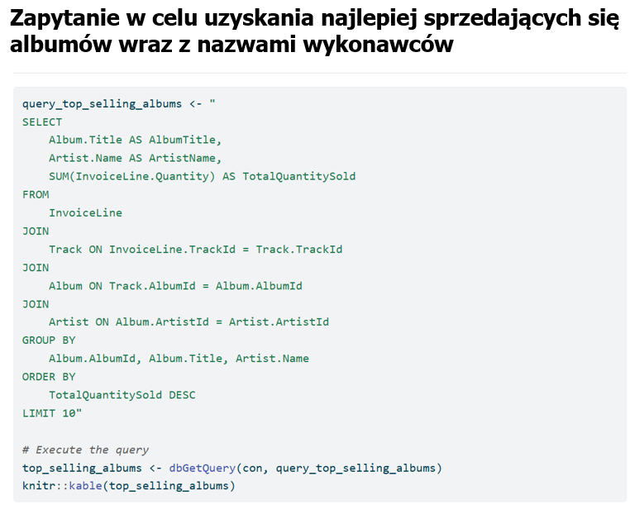
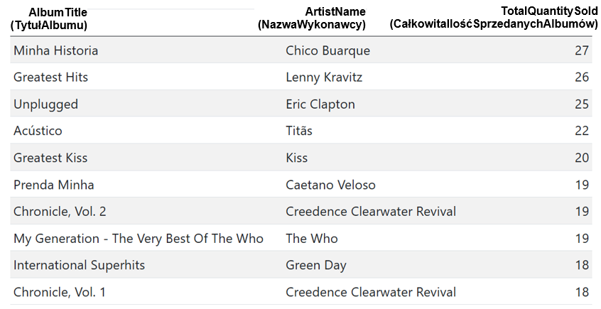
Renderowanie bazy danych SQL i tworzenie raportu

Slide 20
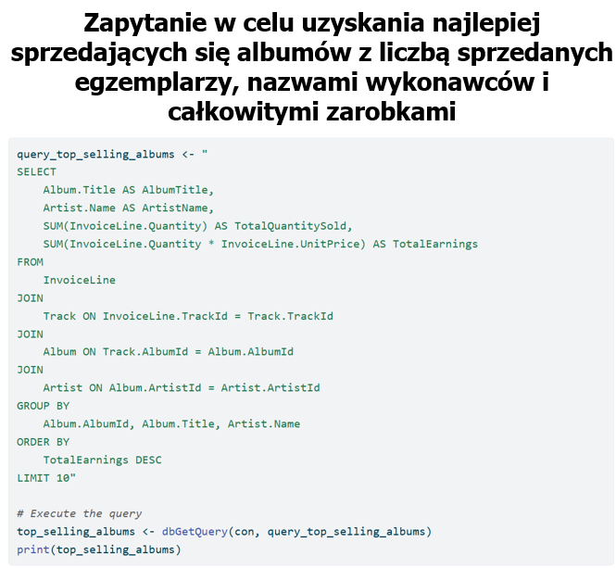
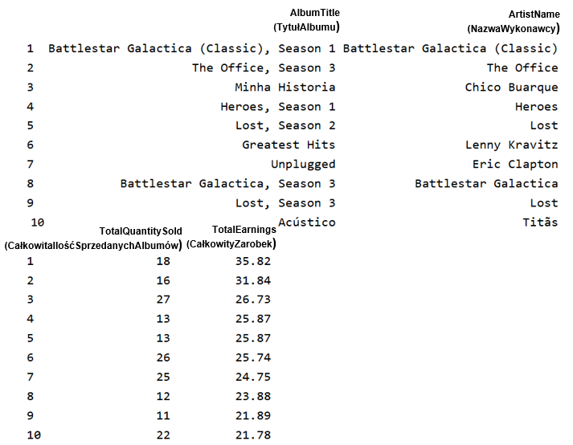
Rendering the SQL database and making report

Slide 21
Podsumowanie
Analityka biznesowa (BA) to podejście oparte na danych, które usprawnia podejmowanie decyzji biznesowych poprzez łączenie surowych danych z praktycznymi spostrzeżeniami, poprawiając wydajność firmy.
BA obejmuje różne obszary zastosowań, takie jak analityka finansowa, analityka łańcucha dostaw, analityka marketingowa i inne, z których każdy przyczynia się do różnych aspektów strategii biznesowej.
Istnieją trzy główne typy platform BA: Opisowe, Predykcyjne i Preskryptywne, z których każda oferuje różne poziomy analizy danych i wsparcia w podejmowaniu decyzji.
Nowoczesne BA wykorzystuje zaawansowane systemy i technologie, w tym uczenie maszynowe i sztuczną inteligencję, aby wspierać podejmowanie decyzji i optymalizować procesy biznesowe.
Główne cele BA obejmują osiągnięcie przewagi konkurencyjnej, zwiększenie wydajności organizacji i usprawnienie procesów decyzyjnych poprzez wydobywanie wartości z danych.
Niezależnie od platformy BA, udane wdrożenie opiera się na narzędziach matematycznych, wsparciu programistycznym i wiedzy specjalistycznej w danej dziedzinie.
Połączenie między BA, SQL i R jest kluczowe, ponieważ SQL zarządza przechowywaniem i aktualizacjami danych, podczas gdy R zapewnia możliwości analizy statystycznej.
SQL i R oferują razem potężną kombinację do analizy danych biznesowych, umożliwiając firmom podejmowanie świadomych decyzji w oparciu o dokładne informacje w czasie rzeczywistym.

Slide 22

Dziękuję za uwagę

